Slide 1
Sekvenování třetí generace
Petra Vídeňská, Ph.D.

Slide 2
Sekvenování 3. generace
Nevyužívá amplifikace za účelem zvýšení signálu (měla by být vyšší přesnost –accurancy)
Produkuje dlouhá čtení
Dobrá prosekvenovanost GC bohatých oblastí
Epigenetika
Zatím dvě dostupné technologie – PacBio a Nanopore (MinION)
I Illumina chystá nový systém

Slide 3
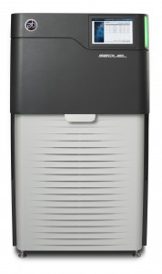
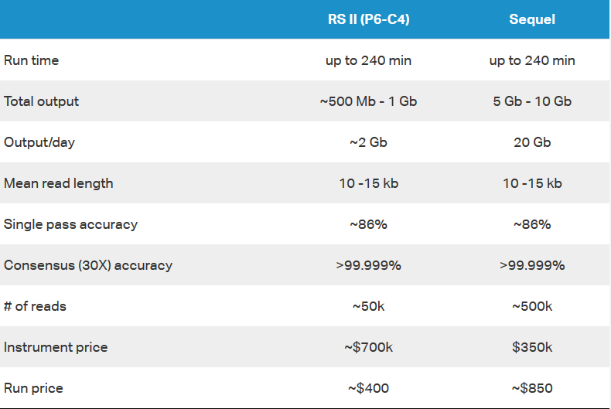
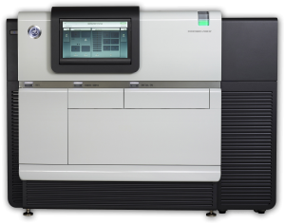
Pacific Biosciences (Roche)
Sequel system
PacBio RS II

Slide 4
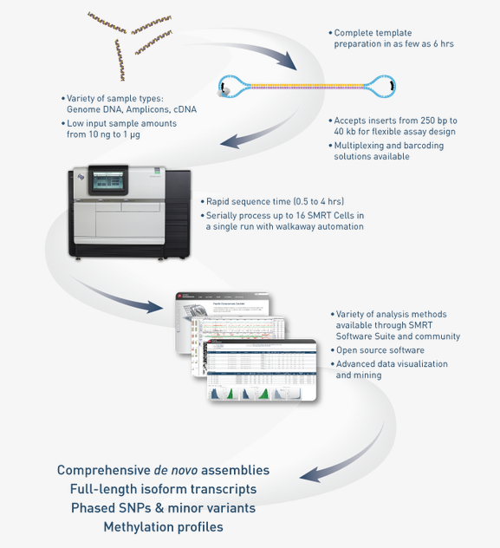

Slide 5
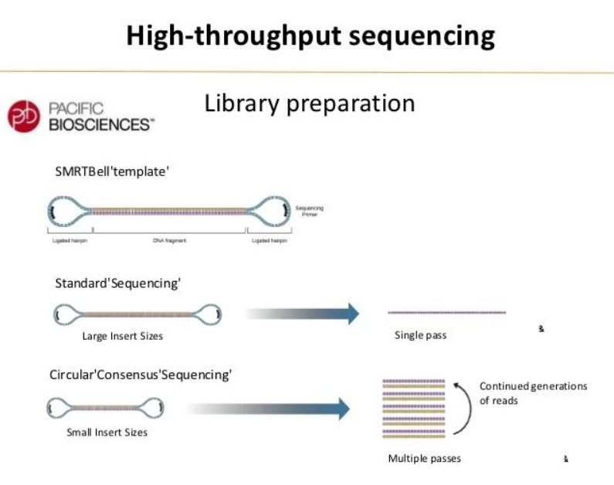
PacBio

Slide 6
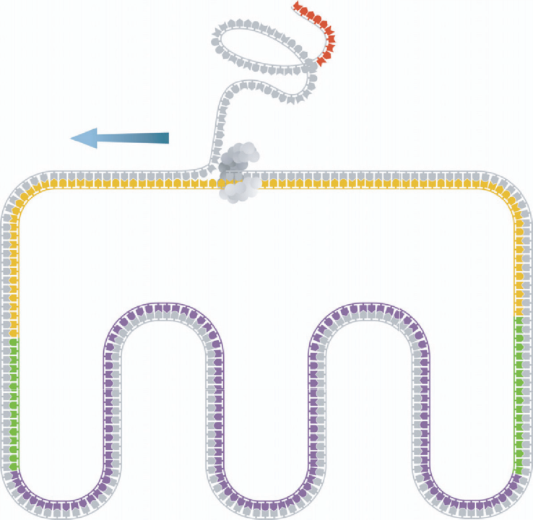
PacBio
A
B
Schéma kruhového konsenzuálního sekvenování - ccs (upraveno podle Travers a kol., 2010)
A) SMRT templát obsahuje dvouřetězcovou oblast (inzert) (žlutá a fialová) na obou koncích uzavřanou jednořetězcovými vlásenkovými smyčkami (zelená). Vlásenkové smyčky představují jednořetězcovou oblast, na kterou se může vázat sekvenační primer (oranžová).
B) Polymeráza (šedá) prodlužující primer z jedné vlásenkové struktury využívá jedno vlákno DNA jako templát a druhé vytěsňuje. Když se polymeráza dostane zpět k 5´konci primeru, začne vytlačovat již nasyntetizovaný řetězec a pokračuje v syntéze DNA (pohybuje se ve směru modré šipky). Výsledná sekvence je odvozená z obou vláken, pozitivního i negativního.

Slide 7
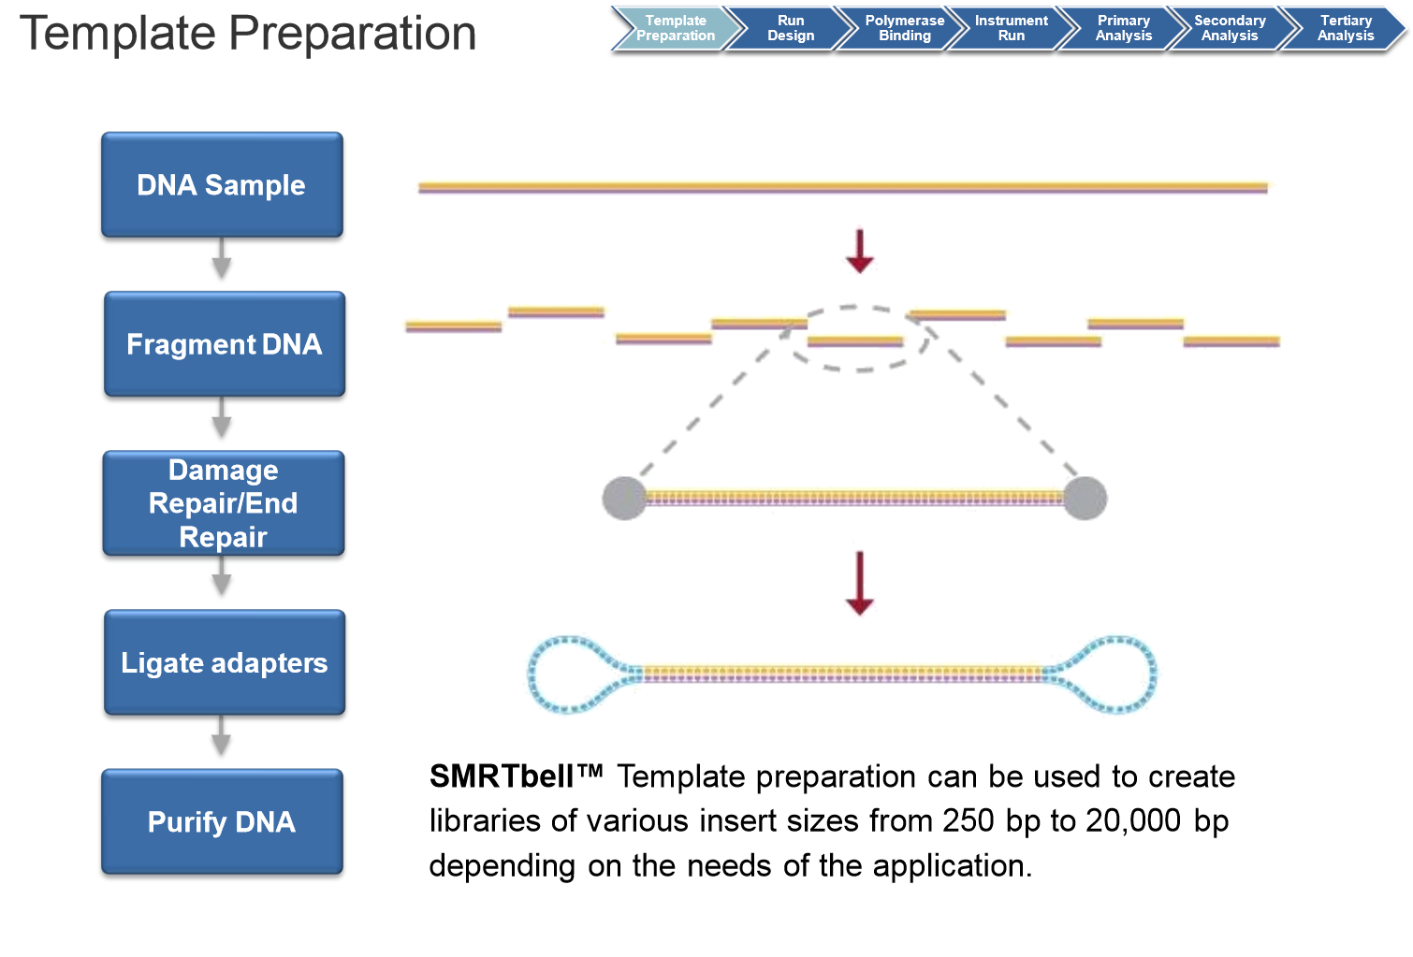
PacBio
http://www.pacb.com/wp-content/uploads/2015/09/PacBioWorkflow.pdf

Slide 8
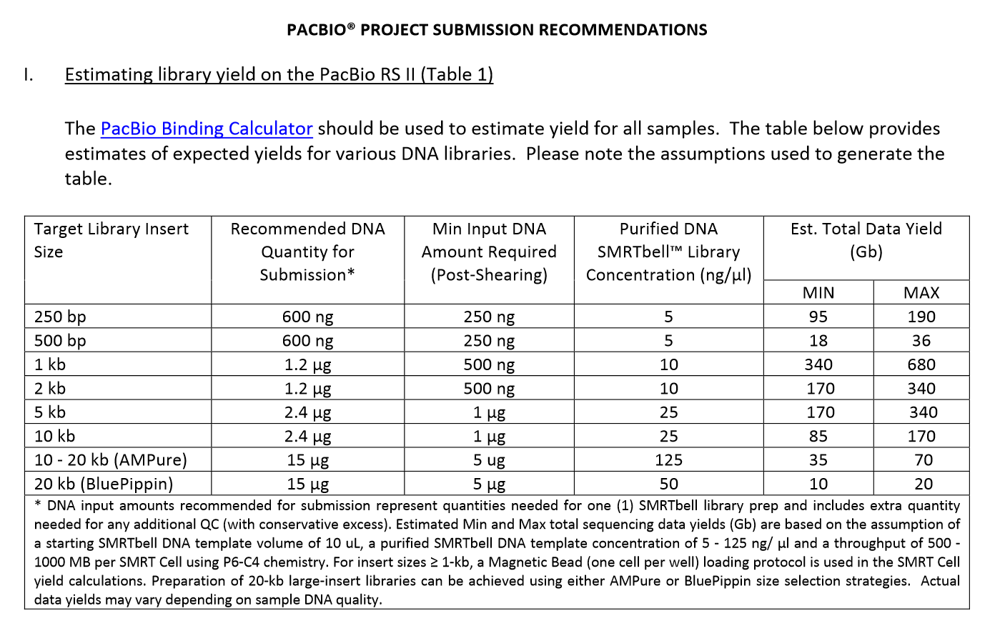
PaBio
http://mogene.com/userfiles/files/Pacbio%20Guidelines%20-%20DNA%20v2_0.pdf

Slide 9
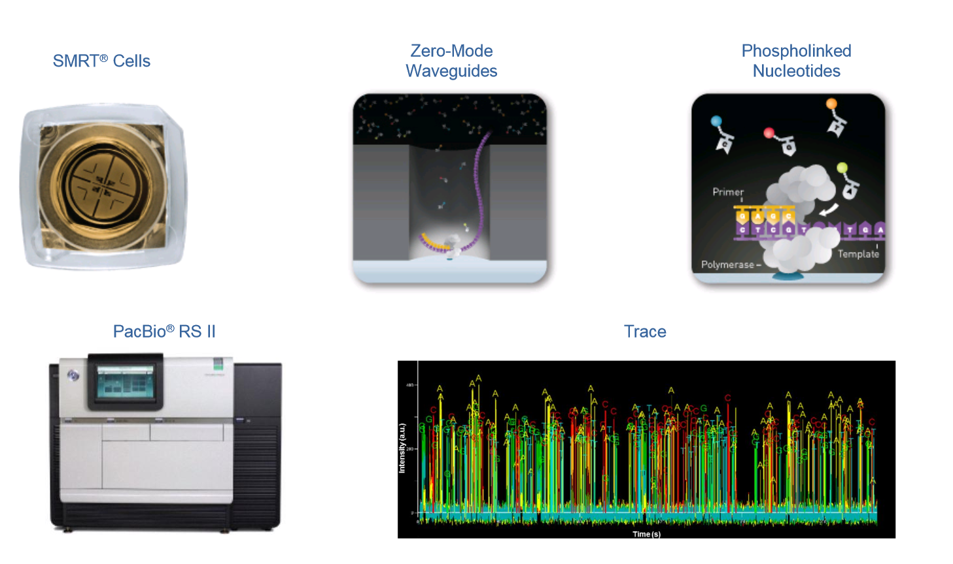
PacBio

Slide 10
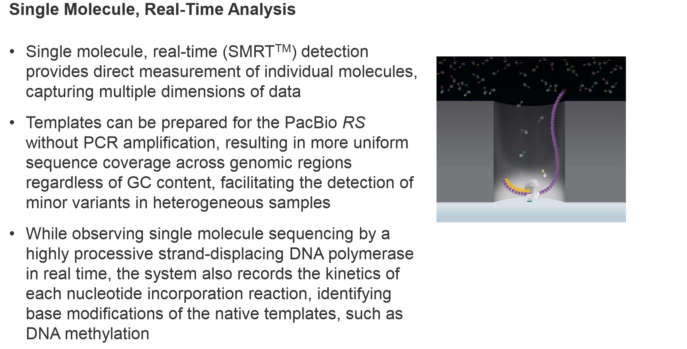
PacBio – technologie SMRT
http://cgs.hku.hk/portal/files/GRC/Events/Seminars/2011/20110513/pacbiors_overview.pdf
Video – SMRT technologie: http://www.pacb.com/smrt-science/smrt-sequencing/

Slide 11
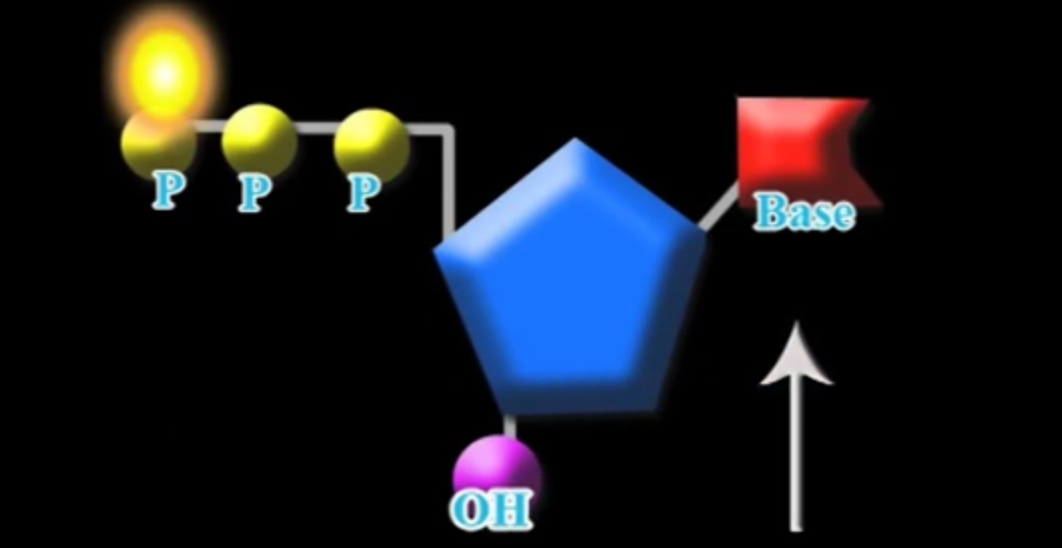
PacBio
https://www.youtube.com/watch?v=v8p4ph2MAvI

Slide 12
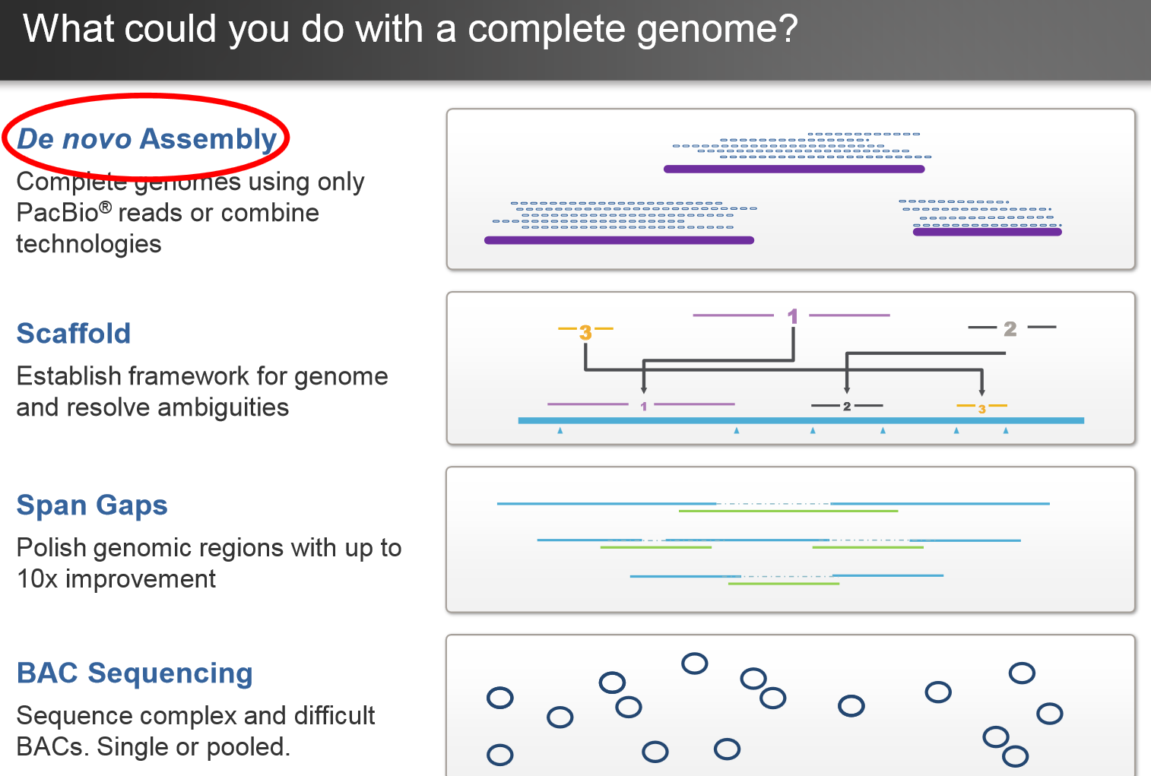
PacBio

Slide 13
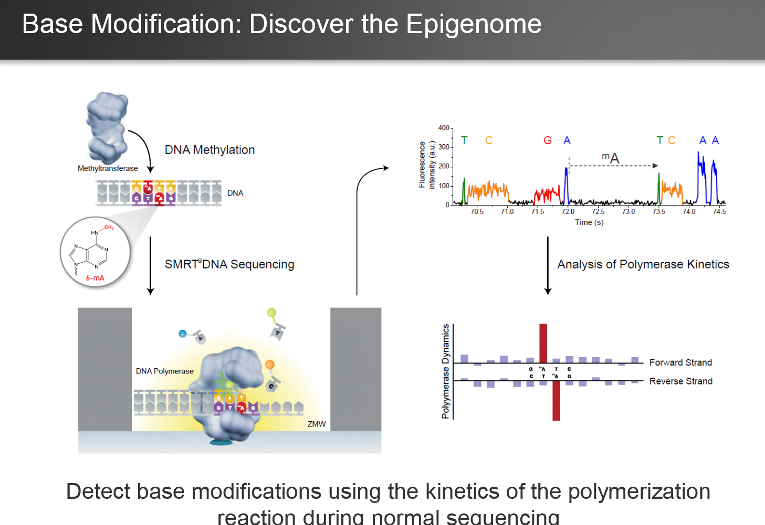
PacBio

Slide 14
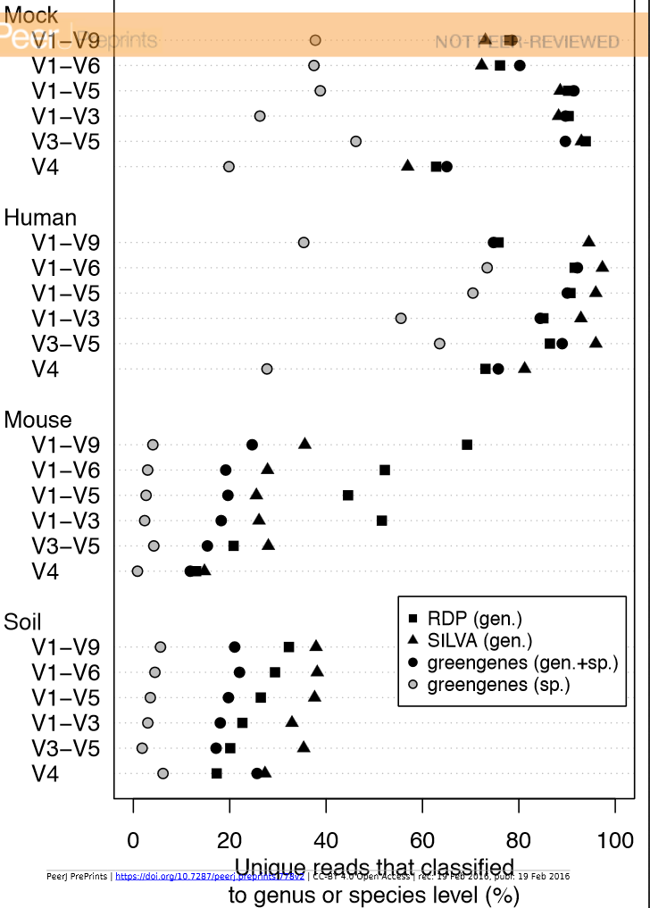
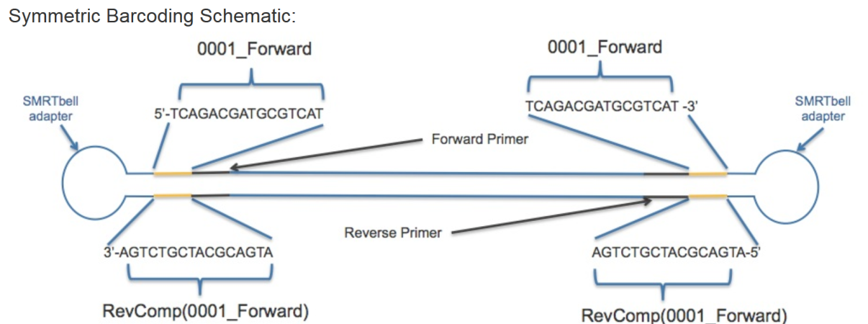
PacBio a 16S rRNA
https://peerj.com/preprints/778.pdf

Slide 15
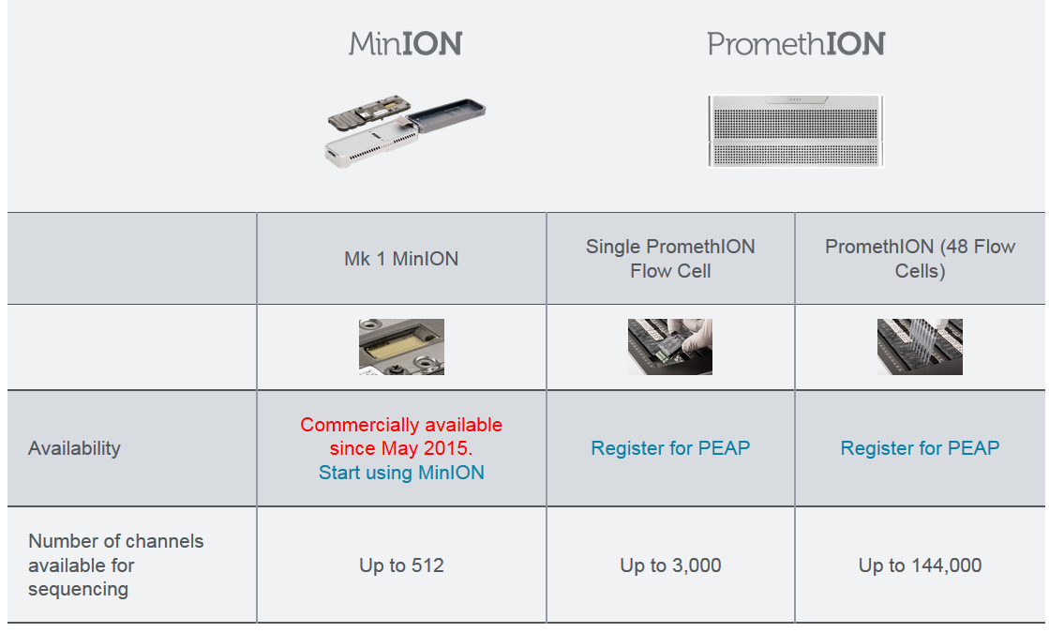
NanoPore

Slide 16
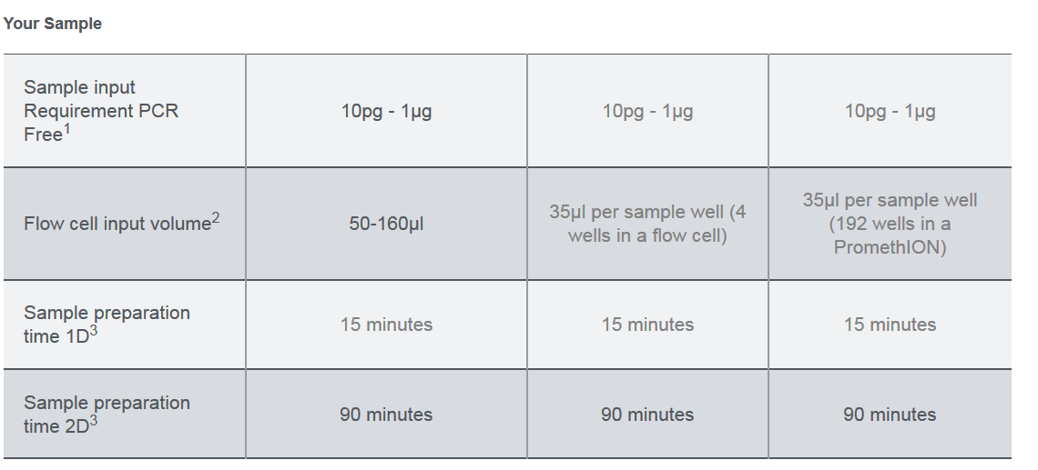
NanoPore
Sample preparation can quickly prepare linear reads (1D) by ligating on a single adaptor or generate 2D reads with a leader adaptor and Hairpin (joins both the template and complement strands together) giving the system two looks at each region of the DNA

Slide 17
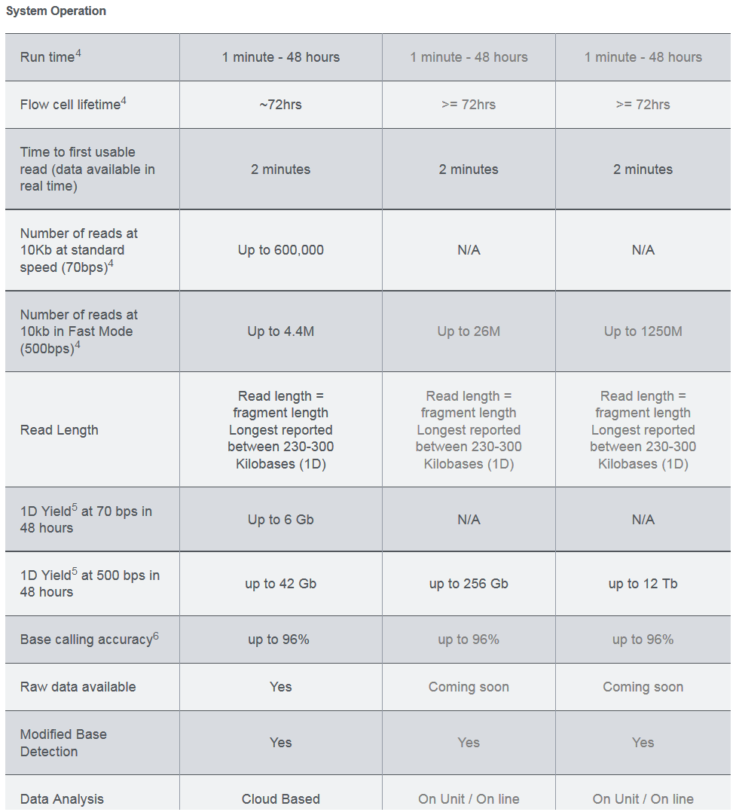
NanoPore

Slide 18
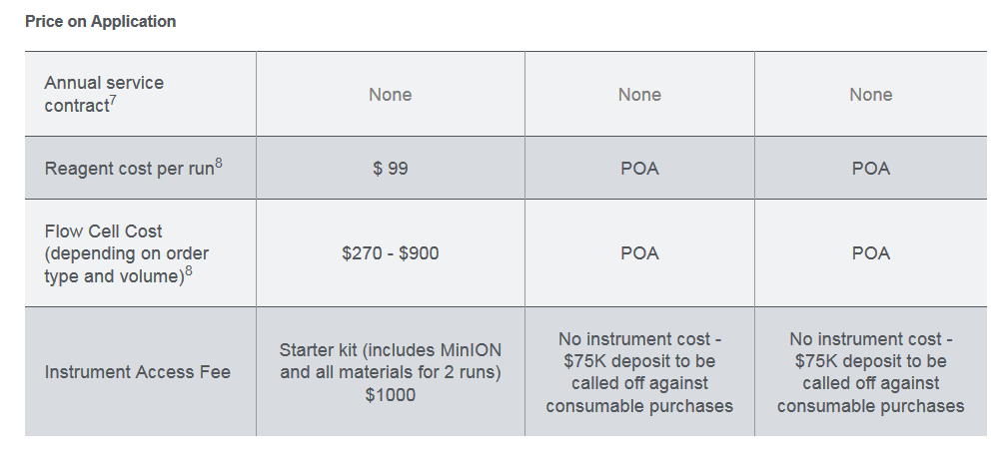
NanoPore

Slide 19
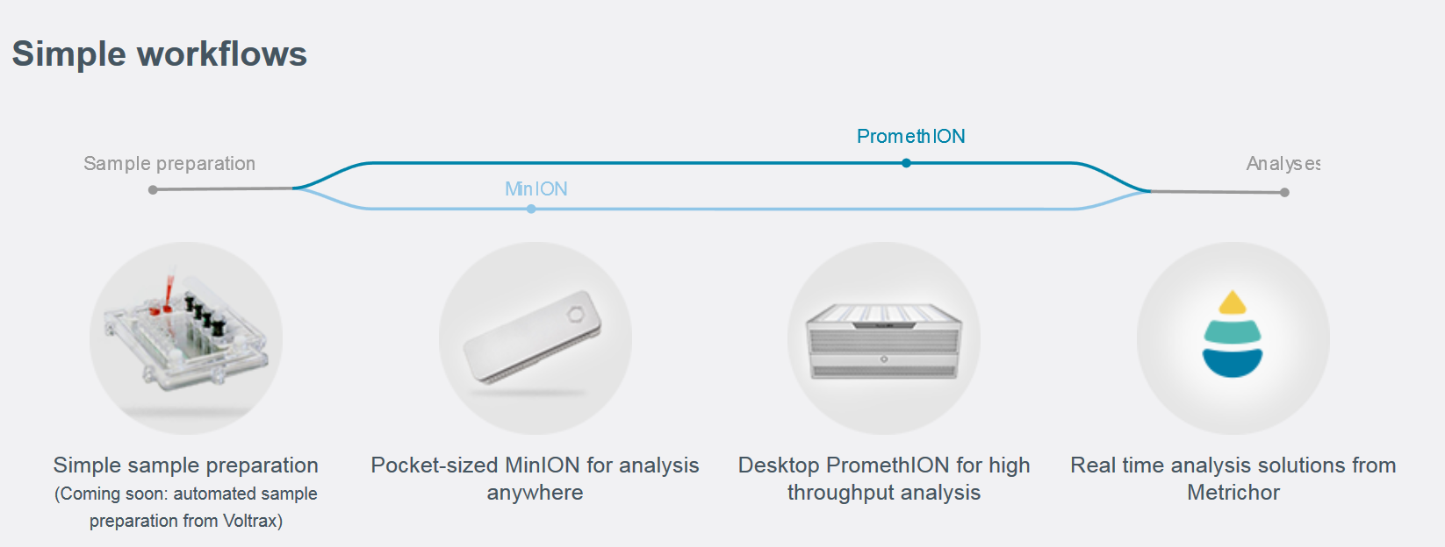
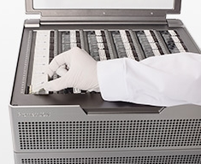
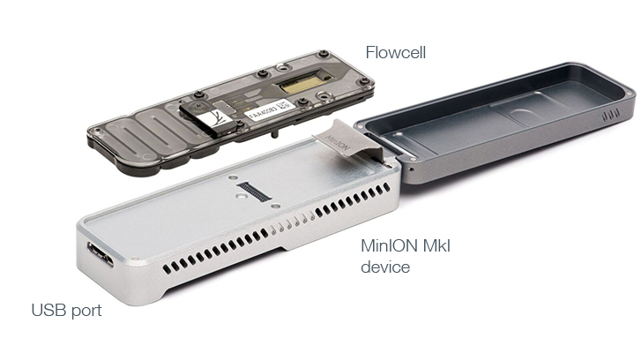
NanoPore

Slide 20
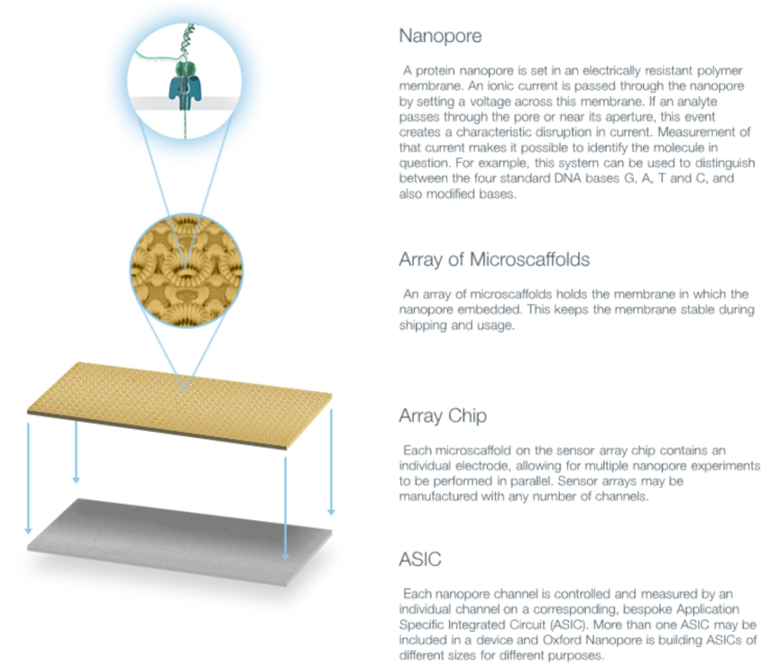
https://nanoporetech.com/applications/dna-nanopore-sequencing
https://www.youtube.com/watch?v=AR6A-zZgX6E

Slide 21
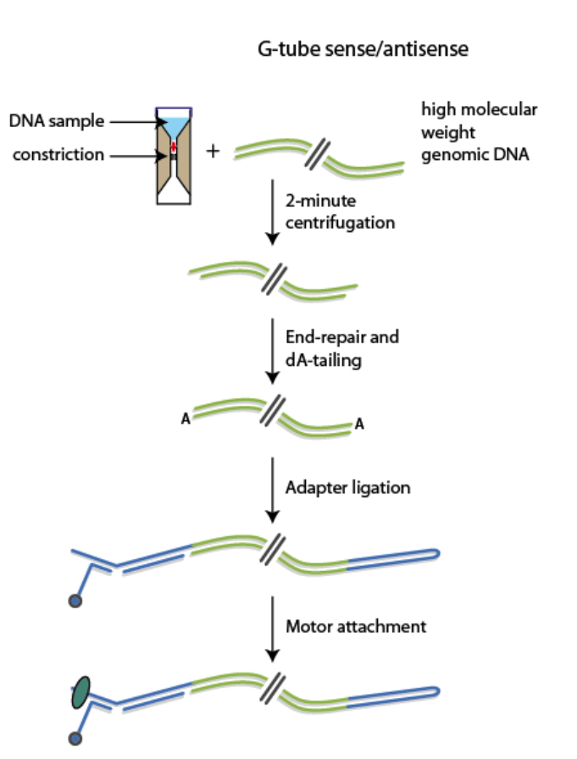
Příprava knihovny MinION

Slide 22
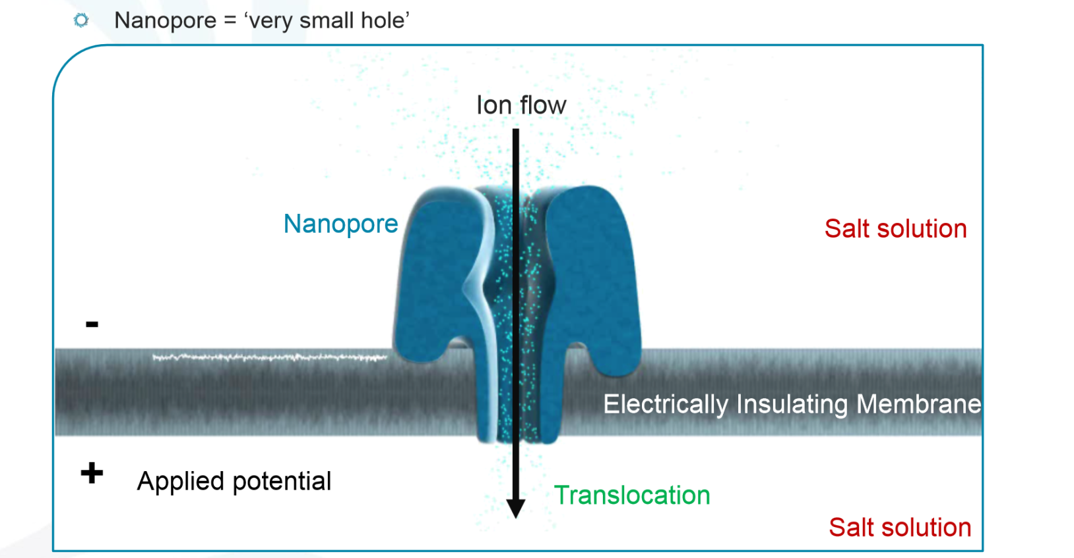
NanoPore

Slide 23
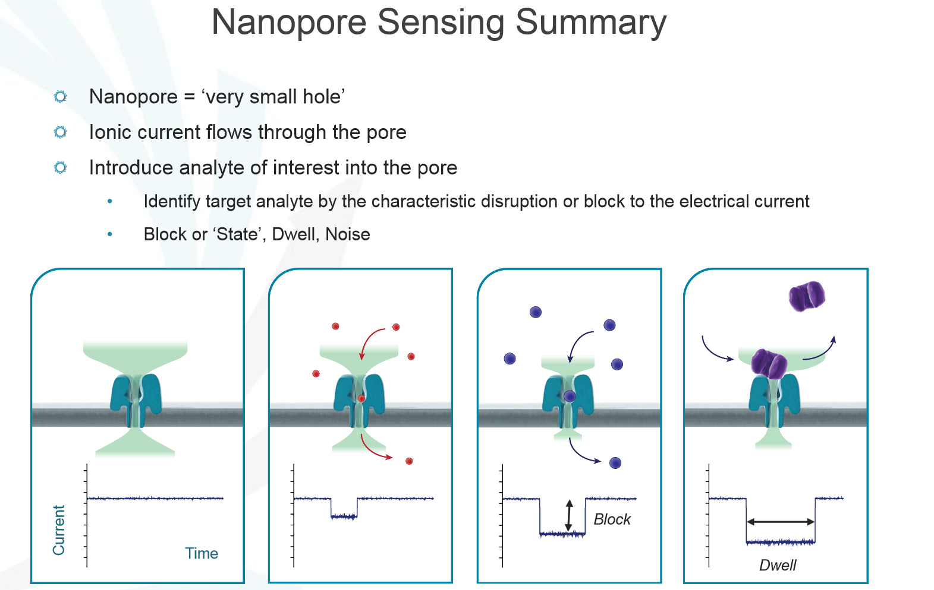
NanoPore

Slide 24
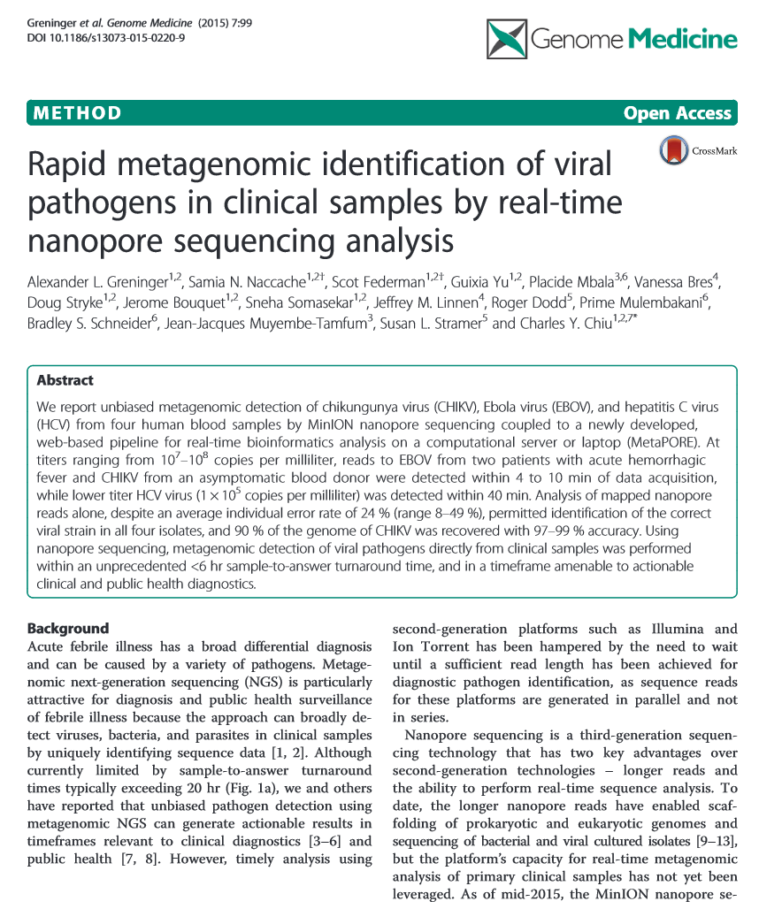
MinION a metagenomika
https://genomemedicine.biomedcentral.com/articles/10.1186/s13073-015-0220-9

Slide 25
Shrnutí rozdílů 1, 2 a 3 generace sekvenování
https://www.youtube.com/watch?v=_ApDinCBt8g

